Slide 1
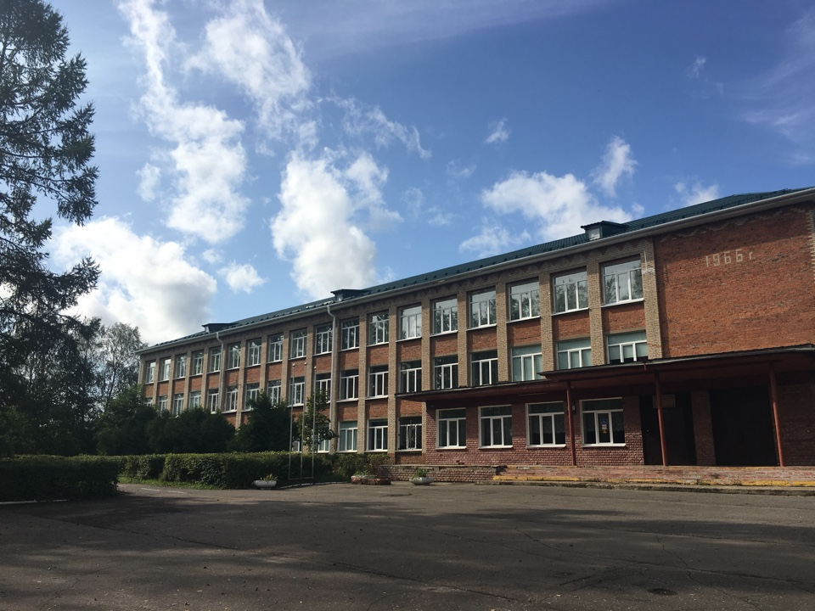
Городской округ Клин
МУНИЦИПАЛЬНОЕ ОБЩЕОБРАЗОВАТЕЛЬНОЕ УЧРЕЖДЕНИЕ –
ВОРОНИНСКАЯ СРЕДНЯЯ ОБЩЕОБРАЗОВАТЕЛЬНАЯ ШКОЛА
ИМЕНИ ГЕРОЯ СОВЕТСКОГО СОЮЗА В.П. КАЛИНИНА
Концепция развития
образовательного учреждения

Slide 2
АНАЛИЗ СТАРТОВЫХ УСЛОВИЙ
Год постройки здания - 1966
Количество обучающихся – 215 человек
Педагогичесчкий коллектив – 20 человек. Высшая квалификационная категория – 50%
Педагоги в возрасте до 35 лет – 28%, пенсионного возраста – 25%
Уровень обученности – 100%, качество – 41%
Структура микрорайона – 21 населенный пункт
Удаленность от центра округа – 12 км
Охват дополнительным образованием – 89,7%
Средний возраст педагогического коллектива - 48 лет

Slide 3
КОНЦЕПТУАЛЬНАЯ ИДЕЯ
Воспитание социально адаптированной личности, направленной на созидательную деятельность, готовой к самомовершенствованию в условиях постоянно меняющегося мира
Развитие системы профессионального роста
педагогов
Внедрение
новых
педагогических
технологий
Модернизация образовательного пространства
Обновление содержания образовательной
программы

Slide 4
SWOT-анализ
Сильные стороны | Слабые стороны
Стабильность педагогического коллектива Небольшая наполняемость классов Развитая система дополнительного образования Высокая социальная активность обучающихся Результативность участия в творческих конкурсах разного уровня Усиление общественного участия в учебно-воспитательном процессе | Высокий средний возраст педагогического коллектива Присутствие репродуктивного стиля преподавательской деятельности Ограниченное информационное пространство социума Недостаточно высокий уровень образования и общей культуры в поселении Недоступность информационных технологий для жителей удаленных населенных пунктов

Slide 5
SWOT-анализ
Возможности | Угрозы
Развитие положительного имиджа школы Наличие успешных родителей, выпускников школы заинтересованных в положительных изменениях в школе Применение эффективных педагогических технологий Совершенствование материально-технической базы Развитие спектра платных образовательных услуг | Старение педагогических кадров Слабый приток квалифицированных кадров Наличие неблагополучных и неполных семей Понижение уровня педагогической компетенции родителей при повышении уровня притязаний к школе Отсутствие инициативы со стороны социальных партнеров

Slide 6
ОБНОВЛЕНИЕ СОДЕРЖАНИЯ ОБРАЗОВАТЕЛЬНОЙ ПРОГРАММЫ
Ресурсы
Нормативно-правовая основа ОП
Инструменты
Диагностика универсальных учебных действий, оценка качества образования; мониторинг процесса воспитания
Результат
Овладение учениками устойчивыми знаниями по основным школьным предметам: качество знаний более 50 %
Использование ЦОР и ЭОР сети Интернет
Внеурочная деятельность
Исследовательская и проектная деятельность
Использование ИКТ
Проведение «круглых столов», мастер-классов, коучингов и т.д.
Высокая результативность участия школьников в различных олимпиадах, конкурса
Готовность выпускника школы к достижению высокого уровня образованности на основе осознанного выбора дальнейшей траектории образования

Slide 7
РАЗВИТИЕ СИСТЕМЫ ПРОФЕССИОНАЛЬНОГО РОСТА ПЕДАГОГОВ
Ресурсы
Школьный портал и ЕИС ОКО МО
Инструменты
Своевременное прохождение курсов повышения квалификации
Результат
«Омоложение» педагогического коллектива
Модель повышения квалификации МО
Сотрудничество с ВУЗами
Взаимодействие с учреждениями дополнительного образования
Аттестация педагогических работников
Система выявления профессиональных дефицитов педагогов
Заключение целевых договоров на обучение в педагогических вузах
Договоры о сотрудничестве с РГСУ (г. Клин), ГГТУ (г. Орехово-Зуево), ГБОУ ВО МО «Университет «Дубна» (г. Дубна)
Не менее 25% педагогов – участников профессиональных мероприятий
60% педагогов с высшей квалификационной категорией
Сокращение до 20 % количества педагогов, не имеющих квалификационной категории (по стажу и образованию)

Slide 8
ВНЕДРЕНИЕ НОВЫХ ПЕДАГОГИЧЕСКИХ ТЕХНОЛОГИЙ
Ресурсы
Лучший опыт передовых учителей
Инструменты
Вовлечение в учебно-исследовательскую, проектную деятельность более 70% педагогов, 100% детей
Результат
Внедрение новых педагогических и информационно-коммуникационных технологий (ИКТ) в образовательный процесс
Очные и дистанционные лектории, конференции, стажировки
Изучение зарубежного опыта
Создание практик работы с детьми с особыми образовательными потребностями
Использование возможностей локальных и глобальных сетей, информационных систем и средств поддержки образовательного процесса (Школьный портал и др.)
Широкое использование в учебном процессе технологий, направленных на получение метапредметного результата
Сформированные компетенции выпускника, значимые в социальном окружении
Использование практик работы с детьми с особыми образовательными потребностями (инклюзивное образование, работа с одаренными детьми)

Slide 9
МОДЕРНИЗАЦИЯ ОБРАЗОВАТЕЛЬНОГО ПРОСТРАНСТВА
Ресурсы
«Стандарт оформления ОО» МО
Инструменты
Единая информационно-образовательная среда
Результат
Реализация программы «Доступная среда»
Локальная сеть, Интернет
Привлечение спонсоров
Расширение спектра платных образовательных услуг
СОУТ (специальная оценка условий труда)
Интерактивная среда
Обеспечение условий для беспрепятственного доступа в ОО обучающихся с ОВЗ
Использование внебюджетных средств
Улучшение материально-технической базы. Приобретение электронных справочников, энциклопедий , создание электронной библиотеки, закупка учебного лабораторного оборудования для проведения наблюдений, экспериментов, исследований, интерактивных досок, учебной техники для отработки практических действий и навыков проектирования и конструирования, мебели для предметных кабинетов-трансформеров
Повышение квалификации в области госзакупок закупок
Насыщенность рынка предложениями в сфере модернизации образовательной среды
Выставки, образовательные салоны

Slide 10
ЭТАПЫ РЕАЛИЗАЦИИ
2018 г.г.
Информационно - концептуальный
2019-2021 г.г.
Организационно - деятельностный
2022 г.
Контрольно-диагностический

